Slide 1






GEOETRIFT
ქართული ტექნიკის აგრეგატორის შექმნა
ჭკვიანი ალტერნატივა საჯარო API-ის არარსებობისას — პლატფორმების შეზღუდვების გადალახვა სუფთა არქიტექტურით

Slide 2

ᲞᲠᲝᲔᲥᲢᲘᲡ ᲮᲔᲓᲕᲐ
რა არის GeoEtrift?
მიზანი
ერთიანი აგრეგატორი, რომელიც მოაგროვებს ელექტრონიკის განცხადებებს Mymarket-იდან და Facebook Marketplace-დან — ერთ React პანელში.
სარგებელი
მყიდველი აღარ ეძებს საუკეთესო შემოთავაზებას რამდენიმე ვებსაიტზე — ყველაფერი ერთ სივრცეშია.
მთავარი პრობლემა
არც Facebook Marketplace-ს და არც Mymarket-ს არ აქვს უფასო, საჯარო API დამოუკიდებელი დეველოპერებისთვის.

Slide 3
ᲠᲐᲢᲝᲛ ᲐᲠᲘᲡ ᲔᲡ ᲐᲥᲢᲣᲐᲚᲣᲠᲘ?
რეალური პრობლემის გადაჭრა
🎯 ლოკალიზებული საჭიროება
⚙️ Full-Stack გამოცდილება
🔍 DOM-ის სიღრმისეული შესწავლა
პირდაპირ პასუხობს ქართულ ელექტრონულ კომერციაში არსებულ საჭიროებას — ტექნიკის აგრეგაციას ერთ სივრცეში.
აერთიანებს React-ის state management-ს და Node.js/Express მონაცემთა დამუშავებას ერთ პროექტში.
მარტივი fetch რექვესტების ნაცვლად — HTML სტრუქტურის, CSS სელექტორებისა და DOM-ის ღრმა გაგება.

Slide 4


ᲠᲔᲐᲚᲣᲠᲘ ᲡᲘᲠᲗᲣᲚᲔᲔᲑᲘ
ცოცხალი სკრაპინგის გამოწვევები
აგრესიული ანტი-ბოტ დაცვა
Facebook იყენებს დახვეწილ ფაირვოლებსა და IP ლიმიტებს — ავტომატიზებული მისამართები მომენტალურად იბლოკება.
არასტაბილური HTML სტრუქტურა
სკრაპერი წყვეტს მუშაობას, როდესაც სამიზნე საიტი კლასების სახელებს ან დიზაინს ცვლის.
რისკები პრეზენტაციისას
ცოცხალ სკრაპინგზე დამოკიდებულება ზრდის გათიშვის, დაბლოკვის ან ქსელური შეფერხების რისკს კრიტიკულ მომენტში.

Slide 5
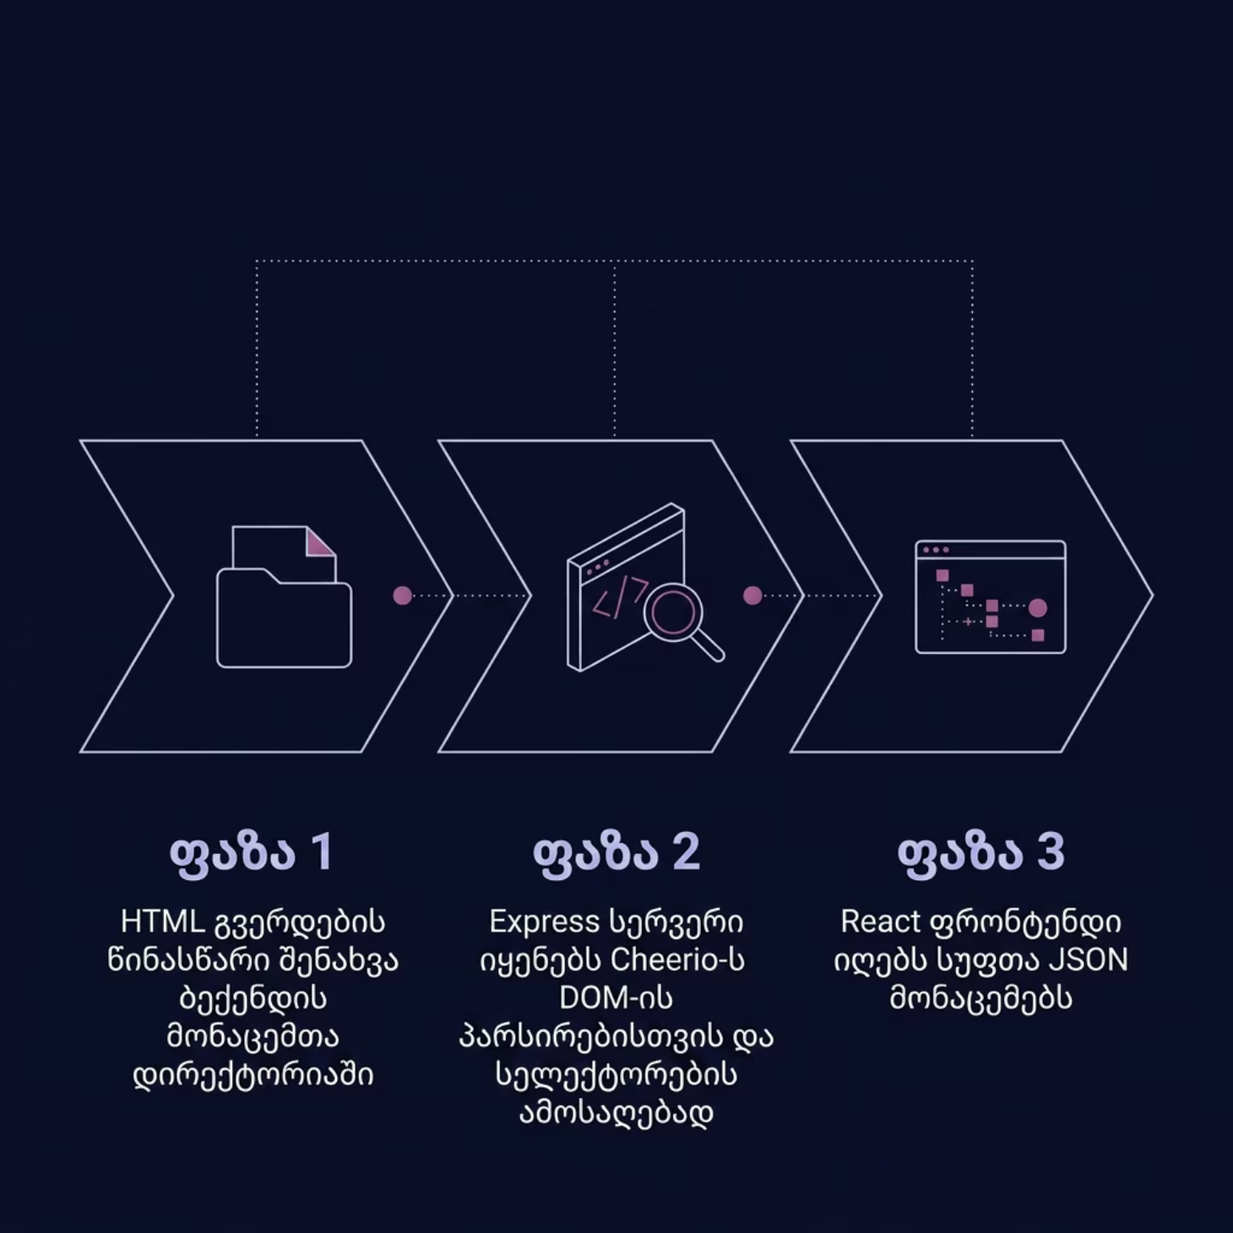

ᲐᲠᲥᲘᲢᲔᲥᲢᲣᲠᲣᲚᲘ ᲡᲢᲠᲐᲢᲔᲒᲘᲐ
გადაწყვეტა: გვერდის ავლითი მიდგომა
რეალური სამუშაო გარემოს სიმულაცია ლოკალური HTML პაკეტების გამოყენებით — ალგორითმული ლოგიკა ზუსტად ისეთივეა, როგორც რეალურ სკრაპერში, თუმცა 100%-ით სტაბილური პრეზენტაციის დროს.

Slide 6




ᲢᲔᲥᲜᲝᲚᲝᲒᲘᲣᲠᲘ ᲡᲢᲔᲙᲘ
როგორ მუშაობს სისტემა?
Express სერვერი
Cheerio DOM პარსერი
ბექენდი მართავს რექვესტებს და ემსახურება HTML მონაცემთა პაკეტებს data დირექტორიიდან.
DOM-ის გაანალიზება, CSS სელექტორების ამოკითხვა და სტრუქტურირებული მონაცემების მომზადება.
სუფთა JSON
React პანელი
React ფრონტენდი იღებს გასუფთავებულ JSON-ს — მზაა გამოსაყენებლად UI-ში.
ერთიანი ინტერფეისი, რომელიც აჩვენებს ყველა განცხადებას ორივე პლატფორმიდან.

Slide 7
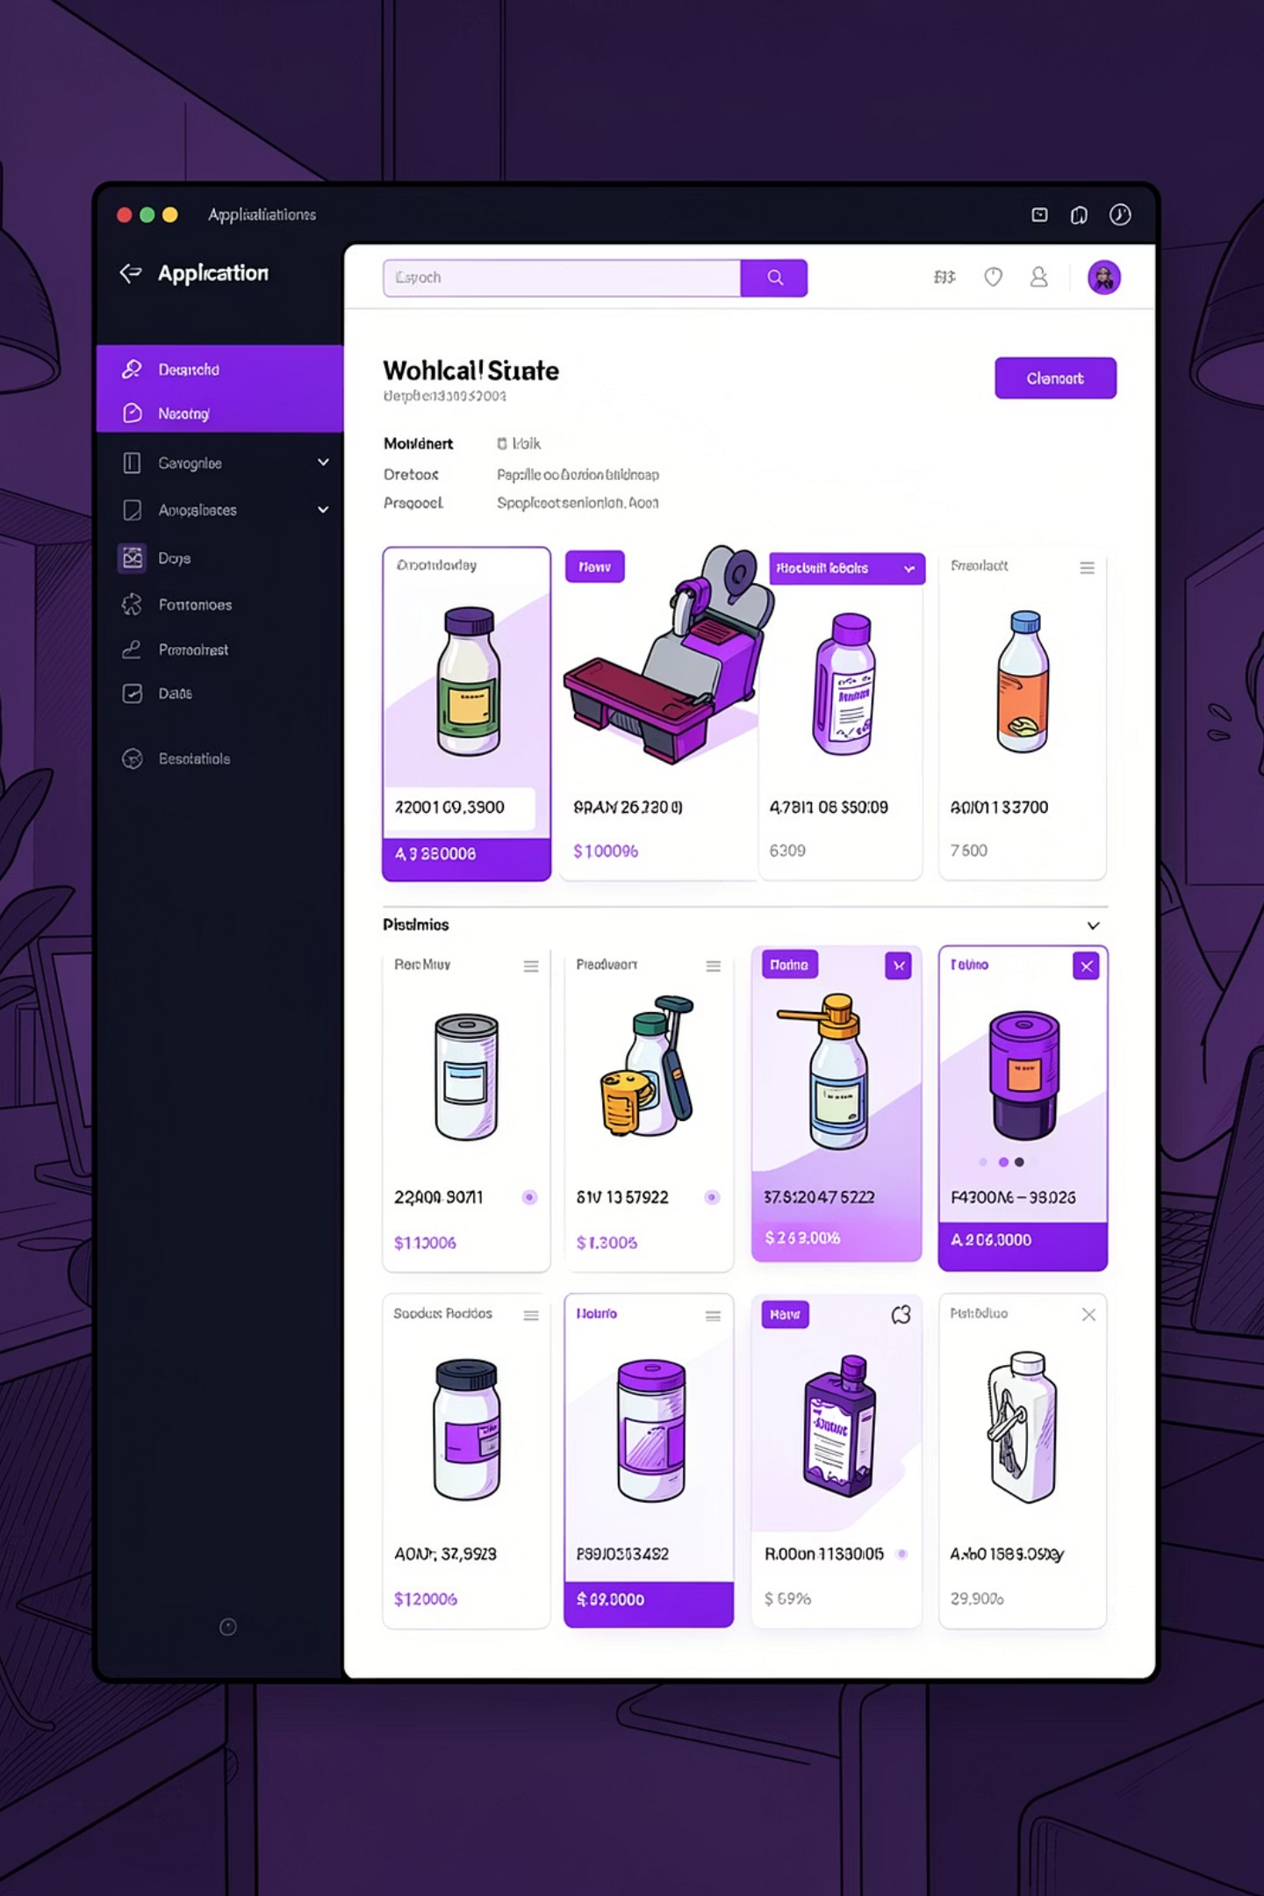
ᲨᲔᲓᲔᲒᲘ
რას ვიღებთ საბოლოოდ?
🔒 სტაბილურობა
🧠 სწორი ლოგიკა
პრეზენტაციის დღეს 100%-ით საიმედო — არანაირი დაბლოკვა, არანაირი შეფერხება.
ალგორითმული ნაკადი ზუსტად ისეთივეა, როგორც რეალურ სკრაპერში — სრული ტექნიკური დემონსტრაცია.
✅ ეთიკური მიდგომა
აქტიური ბოტინგის თავიდან არიდება — პლატფორმების წესების დაცვა პრიორიტეტია.

Slide 8
ᲨᲔᲯᲐᲛᲔᲑᲐ
დასკვნა
რას აჩვენებს პროექტი?
მთავარი შეტყობინება
GeoEtrift წარმატებით აჩვენებს full-stack ინტეგრაციას და მონაცემთა მანიპულაციას რეალური პრობლემის გადაჭრის კონტექსტში.
საჯარო API-ის არარსებობა არ ნიშნავს პროექტის შეუძლებლობას — ჭკვიანი არქიტექტურა ყოველთვის პოულობს გზას.
React + Node.js/Express + Cheerio სრული ინტეგრაცია
DOM პარსინგის პრაქტიკული გამოყენება
არქიტექტურული გადაწყვეტა API-ის გარეშე
პრეზენტაციის სტაბილურობის პრიორიტეტიზაცია
გმადლობთ ყურადღებისთვის! 🙏
ავტორი:გიორგი ვაშაყმაძე

